Slide 1
Laboratorio ASD lez. 12
Francesco Camastra
francesco.camastra@uniparthenope.it

Slide 2
Docenti
Prof. Francesco Camastra (titolare del corso)

Slide 3
Orari delle Lezioni
Orario delle Lezioni (dal 3-11-2009)
Martedì 14.30-16.30
(aula Informatica 1, Secondo Piano)
Mercoledì 16.30-18.30 (aula Informatica 1, Secondo Piano)

Slide 4
Ricevimento
Orario: Mercoledì 12.00-16.00
Dove: Stanza 430, Quarto piano, Centro Direzionale, Isola C4
Per il ricevimento è OBBLIGATORIO inviare una email di prenotazione almeno due giorni prima del giorno di ricevimento.
email del Docente: francesco.camastra@uniparthenope.it
Pagina del Docente: dsa.uniparthenope.it/francesco.camastra

Slide 5
Prerequisiti
Programmazione I
Programmazione II
NOTA BENE: Le propedeuticità non sono obbligatorie….. Ossia potete sostenere l’ esame senza aver dato Programmazione I e Programmazione II

Slide 6
Frequenza
La Frequenza del laboratorio non è obbligatoria

Slide 7
Modalità dell’ esame
Esame Congiunto con Algoritmi e Strutture Dati
Svolgimento di un progetto da scegliersi tra una lista di progetti che verrà comunicata

Slide 8
Testi Consigliati
ALGORITMI:
Robert Sedgewick, Algoritmi in C++, Addison Wesley
Cormen, Leiserson, Rivest, Stein, Introduzione agli Algoritmi e alle strutture Dati (seconda edizione), Mc Graw Hill.
Linguaggio C++
B. Stroustrup, The C++ programming Language, Addison Wesley ( in Italiano: "C++ Linguaggio, libreria standard, principi di programmazione", Addison-Wesley, ISBN:88-7192-078-3)
Qualunque manuale universitario di C++ può andar bene …

Slide 9
Programma del Corso (orientativo)
Linguaggio C++
Divide-et-Impera. Mergesort
Algoritmi di Ordinamento (Quicksort, RadixSort, Bubble Sort, Bucket Sort)
Algoritmi Greedy
Algoritmi di Programmazione Dinamica (Problema dello Zaino)
Heap and Heapsort
Alberi binari di Ricerca
Alberi Red-Black
Tabelle Hash
Algoritmi su Grafi

Slide 10
Paradigma Divide Et Impera

Slide 11
Approccio DIVIDE-et-Impera
L’ approccio DIVIDE-et-Impera ha i seguenti passi:
DIVIDE (il problema viene suddiviso in sottoproblemi)
IMPERA (i problemi vengono risolti anche ricorsivamente)
COMBINA ( le soluzioni dei sottoproblemi vengono combinate)
L’ approccio DIVIDE-et-IMPERA è un approccio top-down

Slide 12
Quicksort
Il Quicksort è l‘ algoritmo di ordinamento che generalmente prestazioni migliori tra quelli basati su confronto.
È stato ideato da Charles Antony Richard Hoare nel 1960.
È facilmente implementabile ed è un algoritmo general purpose, che ha un buon comportamento in un’ ampia varietà di situazioni ed in molti casi richiede meno risorse di qualsiasi altro algoritmo.
Offre inoltre il vantaggio di operare direttamente sul file da ordinare e per effettuare l'ordinamento di N elementi richiede solo operazioni e ha un ciclo interno estremamente breve.
Gli svantaggi sono dati dal fatto che non è stabile, nel caso peggiore ha un comportamento quadratico.

Slide 13
(cont.)
Sono stati svolti inoltre numerosi studi per migliorare le sue prestazioni. Praticamente dal momento in cui Hoare pubblicò per la prima volta il suo lavoro, la letteratura specializzata iniziò a proporre versioni migliorate dell algoritmo.
Sono state provate e analizzate molte idee, ma Quicksort è così ben bilanciato da far si che il miglioramento apportato in una parte del programma quasi inevitabilmente dia luogo a un peggioramento delle prestazioni in qualche altro punto.
Quicksort è stato scelto in molte librerie di linguaggi come il C di implementare di base una funzione che effettui l'ordinamento del Quicksort.

Slide 14
Quicksort
È solitamente l’ algoritmo di ordinamento piu` efficiente per insiemi con grande numero di elementi (cardinalita` elevata)
Input: un vettore di numeri A_{p}, A_{p+1} , … A_{r}
Output: Una permutazione del vettore di ingresso tale che A¹_{p}<=A¹_{p+1}… A¹_{r}

Slide 15
Algoritmo Quicksort
Adotta una strategia divide-et-impera
L’ algoritmo consta di tre passi
Divide nel quale il vettore di ingresso A(p,r) viene suddiviso in due sottovettori A(p,q) e A(q+1,r) tali che ogni elemento del primo risulta essere minore uguale di ogni elemento del secondo (il valore q è prodotto funzione PARTITION)
Impera nel quale i due sottovettori vengono ordinati con chiamate ricorsive all’ algoritmo quicksort
Combina nel quale i due sottovettori ordinati vengono fusi producendo l’ output desiderato

Slide 16
Quicksort(A,p,r)
q=Partition(A,p,r)
Quicksort(A,p,q)
Quicksort(A,q+1,r)

Slide 17
Partition(A,p,r) (2a edizione Cormen)
x=A[r]
i=p-1
for(j=1 to r-1)
do if A[j]<= x
then i= i+1
scambia A[i]<->A[j]
scambia A[i+1] <-> A[r]
return i+1

Slide 18
Partition(A,p,r) (1a edizione Cormen)
x=A[p]
i=p-1
j=r+1
While TRUE
do repeat j=j-1
until A[j]<= x
do repeat i=i+1
until A[i] >= x
if i <j
then scambia A[i] ⬄ A[j]
else return j

Slide 19
Partition (un esempio)
5 3 6 4 4 1 6 2 7 (input)
5(i) 3 6 4 4 1 6 2(j) 7
2 3 6 4 4 1 6 5 7
2 3 6(i) 4 4 1(j) 6 5 7
2 3 1 4 4 6 6 5 7
2 3 1 4 4(j) 6(i) 6 5 7
A[p,q]= 2 3 1 4 4
A[q+1,r]= 6 5 7

Slide 20
Notazioni O e Θ
Θ(g(n))={ insieme delle f(n) : esistono tre costanti c0, c1 e n0, allora n>n0 si ha c0 g(n)< f(n)< c1g(n)}
O(g(n))={ insieme delle f(n) : esistono due costanti c e n0, allora n>n0 si ha f(n)< c0g(n)}
Se una funzione e` Θ(g(n)) allora e` anche O(g(n)).

Slide 21
Quicksort: Caso Peggiore
I dati sono ordinati in modo decrescente ( o crescente). In tal caso Partition produrra` sempre un secondo vettore costituito da 1 elemento.
Es: A[p,r]= 9 8 7 6 5 4 3 2 1
A[p,q]= 8 7 6 5 4 3 2 1
A[q+1,r] = 9
In tal caso il tempo richiesto T(n)= Θ(n²)

Slide 22
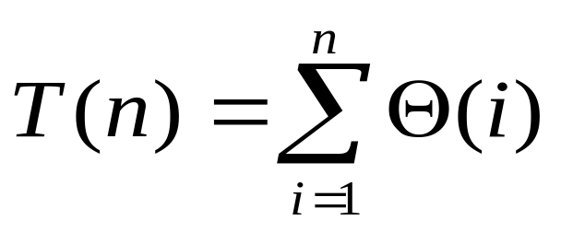
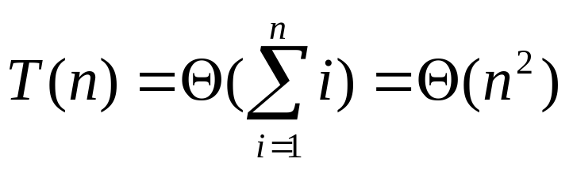
Quicksort:Caso Peggiore (2)
T(n) = T(n-1)+ Θ(n)
T(n)= T(n-2) + Θ(n) + Θ(n-1)
……

Slide 23
Partition
typedef int Item;
int partition(Item a[ ], int l, int r)
{
int i= l-1, j=r;
Item v = a[r];
for(;;)
{
while(a[++i] < v);
while(v< a[--j]) if (j == l) break;
if (i >= j) break;
swap(a[i],a[j]);
}
swap(a[i],a[r]);
return i;
}

Slide 24
typedef int Item;
void swap( Item &A, Item &B)
{
Item t=A;
A=B;
B=t;
}
void compswap( Item &A, Item &B)
{
if(B >A) swap(A,B);
}

Slide 25
Quicksort (in C++)
typedef int Item;
void quicksort(Item a[ ], int l, int r)
{
if (r <= l) return;
int i = partition(a,l,r);
quicksort(a,l,i-1);
quicksort(a,i+1,r);
}

Slide 26
Considerazione
Le prestazioni di Quicksort dipendono dal primo elemento (poichè x=A[p])
pertanto una buona pratica puo` essere quella di scambiare, prima di eseguire la PARTITION, il primo elemento con uno scelto a caso.
In questo caso si ha il RANDOMIZED_QUICKSORT

Slide 27
RANDOMIZED_QUICKSORT(A,p,r)
q=Randomized_Partition(A,p,r)
Randomized_Quicksort(A,p,q)
Randomized_Quicksort(A,q+1,r)

Slide 28
Randomized_Partition(A,p,r)
i= Random(p,r)
Scambia A[i] con A[p]
Partition(A,p,r)
La funzione Random e` un generatore pseudocasuale di numeri interi compresi tra p e r

Slide 29
Random in C++
C++ standard library ha due funzioni random rand() e srand().
rand() genera un intero compreso tra 0 e RAND_MAX (costante definita nell’ implementazione).
#include <cstdlib>
#include <iostream>
using namespace std;
int main()
{
int random_integer = rand();
cout << random_integer << endl;
cout << "The value of RAND_MAX is " << RAND_MAX << endl;
return 0;
}

Slide 30
srand
La funzione srand ci permette di inizializzare il seed della sequenza dei numeri random facendo si che ogni volta la sequenza di numeri random sia sempre la stessa
#include <cstdlib>
#include <ctime>
#include <iostream>
using namespace std;
int main()
{ srand ( 1 );
srand ((unsigned)time(0)); //permette di inizializzare il seed
int random_integer = rand();
cout << random_integer << endl;
return 0;
}

Slide 31
Ottenere un intero in un range prefissato
Per ottenere un intero in un range prefissato si può utilizzare l’ operatore %
Num = Minimo + rand() % (Massimo – Minimo + 1)
#include <cstdlib>
#include <ctime>
#include <iostream>
using namespace std;
int main()
{
srand((unsigned)time(0));
int random_integer = (rand()%10)+1;
cout << random_integer << endl;
return 0;
}

Slide 32
Randomized_Quicksort
Caso peggiore
Caso medio
Partizione bilanciata

Slide 33
Caso Peggiore
Si dimostra che nel caso Peggiore Randomized_Quicksort ha una complessita` T(n)=O(n ²). La ricorrenza T(n) ha la forma T(n)=max(1<q<n-1) T(n-q) + T(q) + Θ(n)
Si risolve mediante il metodo di sostituzione, ossia si prova che T(n)<= cn ² per qualche c
T(n)<= max(1<q<n-1) c(n-q)²+c(q)²+ Θ(n)
la T(n) e` max per q=1 o q= n-1 si ha:
<=c(1 ²) +c (n-1)² + Θ(n)
<= cn² –2c(n-1) + Θ(n)
<= cn²

Slide 34
Caso Favorevole
Si ha quando il vettore di input viene SEMPRE suddiviso in due parti uguali. Allora la ricorrenza diventa:
T(n)=2T(n/2) + Θ(n)
Teorema fondamentale dice che:
se T(n)=bT(n/a) + f(n) e f(n)= Θ(n ^{log} _{a} ^{b} )
allora T(n)= Θ(n ^{log} _{a} ^{b} log n)
Applicandolo si ha:
T(n)=Θ(n log n)

Slide 35
Partizionamento Bilanciato
Si ha quando Quicksort suddivide il vettore di input in proporzioni sempre costanti
Ad es. 9/10.
In tal caso la ricorrenza e` T(n)= T(9n/10) + T(n/10)
Si puo` dimostrare (iterandola con il metodo grafico) che anch’ essa e` T(n)=Θ(n log n).
Lo stesso si ottiene anche se la proporzione costante e` 99/100 e cosi` via.

Slide 36
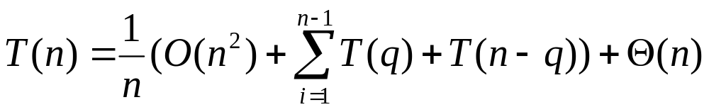
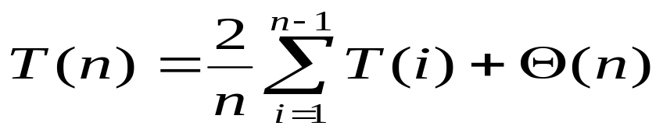
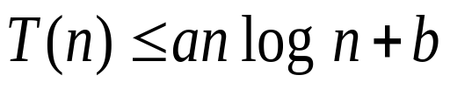
Caso Medio
In questo caso la ricorrenza e`:
Anche in questo caso e` T(n)=Θ(n log n). Si dimostra con il metodo della sostituzione che:
per qualche a, b

Slide 37
Partition (scrivere la Random-Partition)
typedef int Item;
int partition(Item a[ ], int l, int r)
{
int i= l-1, j=r;
Item v = a[r];
for(;;)
{
while(a[++i] < v);
while(v< a[--j]) if (j == l) break;
if (i >= j) break;
swap(a[i],a[j]);
}
swap(a[i],a[r]);
return i;
}

Slide 38
Quicksort (in C++)
typedef int Item;
void quicksort(Item a[ ], int l, int r)
{
if (r <= l) return;
int i = partition(a,l,r);
quicksort(a,l,i-1);
quicksort(a,i+1,r);
}

Slide 39
Miglioramenti per il Quicksort
Un miglioramento consiste nell’ evitare che Quicksort operi su un gran numero di array parziali di piccoli dimensioni.
Pertanto si sostituisce l’ istruzione
if( r <= l) return
Con
if( r –l<= M) insertionsort(a,l,r);
Utilizzando per M un valore intero compreso tra 5 e 25 si riesce ad ottenere circa un risparmio del 10% in esecuzione.
L’ insertion sort operando su un array piccolo ( e quasi ordinato) si comporta praticamente come O(n).

Slide 40
Partizionamento col metodo della mediana fra tre elementi
Consiste nel cercare un partizionamento migliore (ossia evitando il caso peggiore), prelevando tre elementi dal file ed utilizzando il mediano dei tre.
Se i tre elementi prescelti sono prelevati dalla sinistra, dal centro e dalla destra dell’ array allora ordiniamo i tre elementi, scambiamo quello di mezzo con a[r-1] e applichiamo l’ algoritmo di partizionamento alla sequenza a[l+1], ….a[r-2].
Tale modifica viene detta il metodo di partizionamento della mediana dei tre elementi.
Il procedimento aiuta il Quicksort facendo sì che il caso peggiore sia estremamente improbabile. Riduce il tempo medio di esecuzione di circa il 5% (in media).

Slide 41
HybridSort
Se combiniamo i due miglioramenti ossia usare insertionsort per trattare gli array piccoli ed il metodo della mediana per evitare le partizioni sfavorevoli otteniamo un miglioramento complessivo che si aggira tra il 25-30%.

Slide 42
Hybridsort
typedef int Item;
static const int M=10;
void quicksort(Item a[ ], int l, int r)
{
if (r – l > M)
{ swap(a[(l+r)/2],a[r-1]);
compswap(a[l],a[r-1]);
compswap(a[l],a[r]);
compswap(a[r-1],a[r]);
int i = partition(a,l+1,r-1);
quicksort(a,l,i-1);
quicksort(a,i+1,r);
}
}
void hybridsort(Item a[], int l, int r)
{
quicksort(a,l,r);
insertionsort(a,l,r);
}

Slide 43
typedef int Item;
void swap( Item &A, Item &B)
{
Item t=A;
A=B;
B=t;
}
void compswap( Item &A, Item &B)
{
if(B >A) swap(A,B);
}

Slide 44
void insertionsort (Item a[ ], int l, int r)
{
int key, i;
for(int j=l+1; j <= r; j++)
{
key = a[j];
i = j-1;
while ( i >= 0 && a[i] > key)
{
a[i+1]= a[i];
i--;
}
a[i+1]=key;
}
}

